Slide 1
LG41 en LG32 Tariefberekenen
Onderdeel saldobegroting – les 5

Slide 2
Wat gaan we vandaag doen?
Vorige lessen
Saldobegroting aangevuld
Vorige verslagen bijgewerkt
Uitgangsmateriaal
Opbrengsten
Excelbestand gemaakt.
Vandaag
IBS 2.3 Saldobegroting aanvullen
Gewasbescherming
Grond

Slide 3
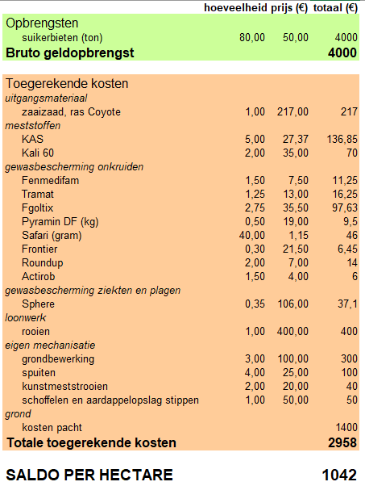
Saldobegroting in Excel

Slide 4
Saldobegroting
De tabel moet overzichtelijk zijn.
Opbrengsten duidelijk
Kosten duidelijk en goed opgesplitst
Daarnaast is de uitleg belangrijk
Verwijs naar eerdere paragrafen
Waar heb je rekening mee gehouden of wat heb je moeten schatten? En op basis waarvan?
Vraag het saldo na, komt het overeen met wat ze er thuis of op stage van vinden?
Trek conclusies. Wat vind je van alle cijfers die je hebt gevonden? Is het slim om voor dit gewas te kiezen?

Slide 5
Gewasbescherming
Hoe meer informatie, hoe beter.
Wat kost het spuiten zelf?
Per hectare. Hoe vaak wordt er gespoten?
Welke middelen worden elk jaar gebruikt?
Middel (naam)
Waartegen?
Hoeveelheid?
Prijs?
Zit er verschil tussen de jaren?
Wordt er preventief of curatief gespoten?

Slide 6
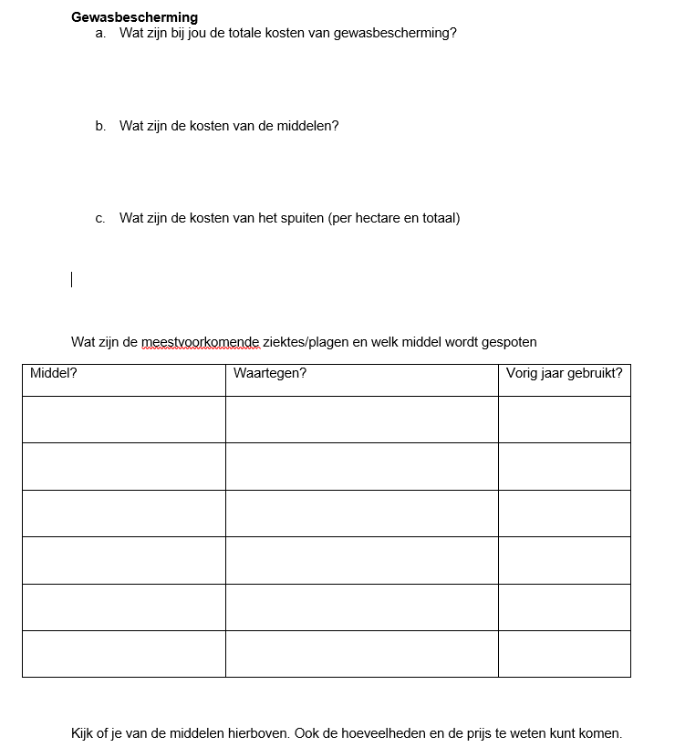

Slide 7
Grond
Zeg hier iets over!
Ook als het eigen grond is.
Wat voor een soort grond, en de gevolgen?
Wat zijn de pachtprijzen? Waarom belangrijk?
Als je een specifiek perceel hebt, kun je nog preciezer zijn.
Heb je geen prijzen, neem dan 2% van de waarde van een hectare koop.

Slide 8
Aan de gang
Inleveren
Uiterlijk vrijdag 20 maart 14:30 lever je jouw portfolio in.

